Slide 1
动态规划1
2025/3/7
梅志垒

Slide 2
动态规划（Dynamic Programming）
基本思想和使用条件
动态规划算法的设计思路
应用实例

Slide 3
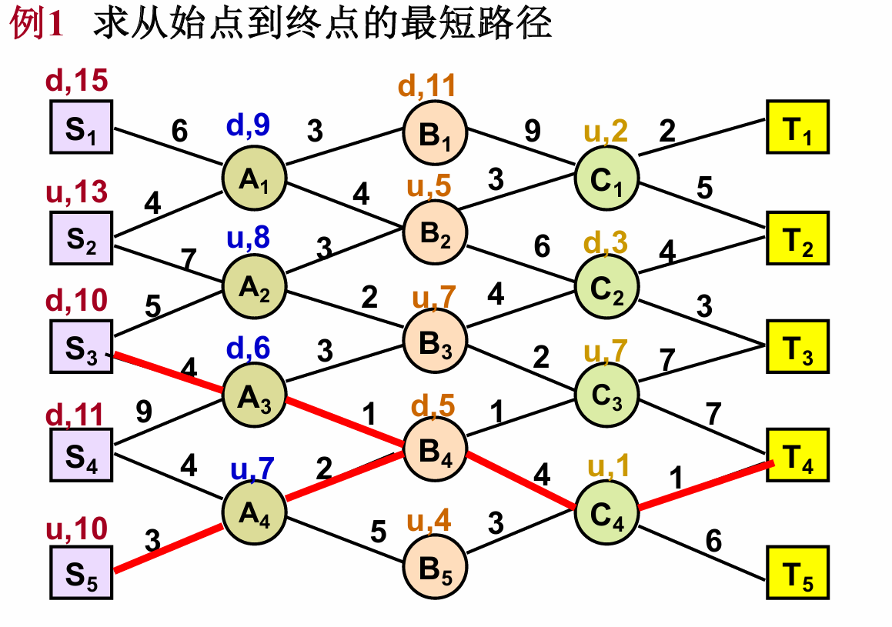
基本思想和使用条件
从例子中看动规的基本思想
结论：任何最短路径的子路径都是相对于子路径的始点和终点的最短路径，为找最短路径只需从T开始多步判断。

Slide 4
什么情况不能使用动态规划？

Slide 5
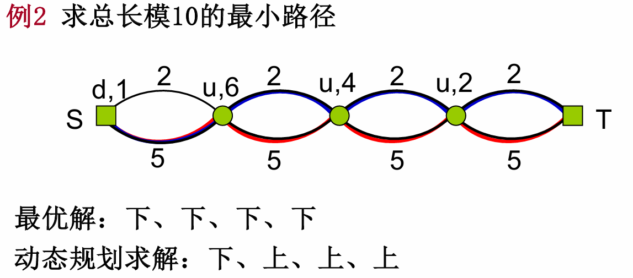
使用条件：优化原则
一个最优决策序列的任何子序列本身一定是相对于子序列的初始和结束状态最优的决策序列

Slide 6
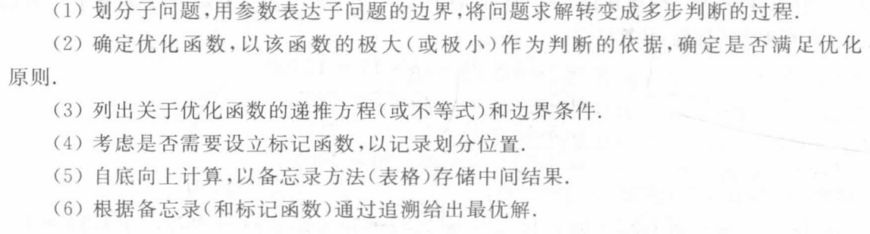
算法设计步骤

Slide 7
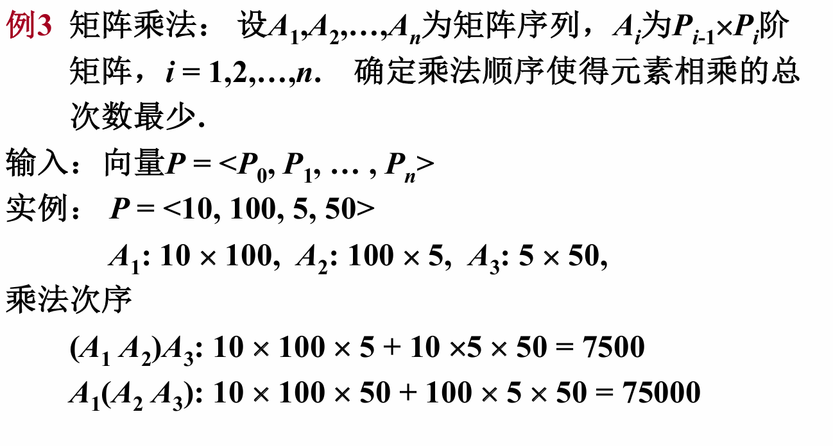
实例：矩阵链相乘

Slide 8
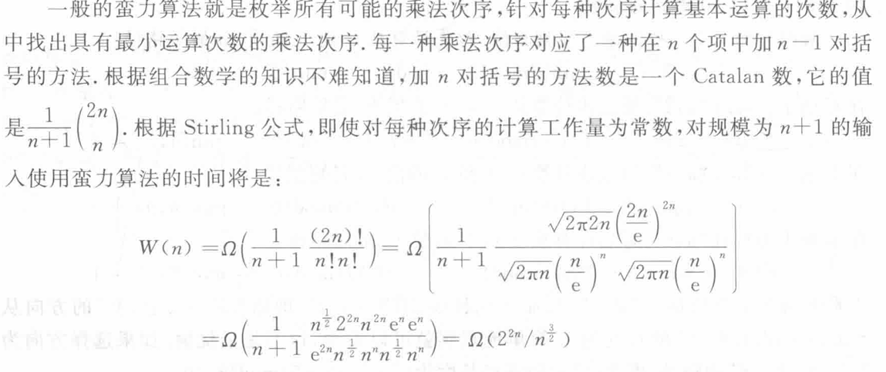
实例：矩阵链相乘

Slide 9
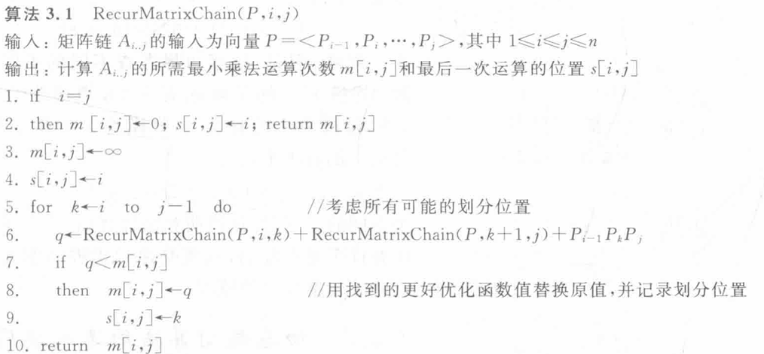
实例：矩阵链相乘
递归实现

Slide 10
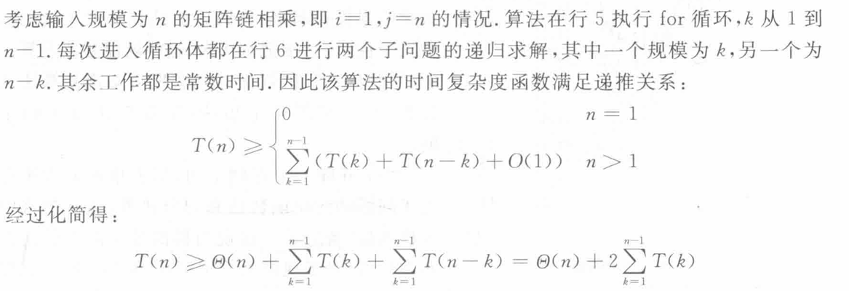
实例：矩阵链相乘

Slide 11
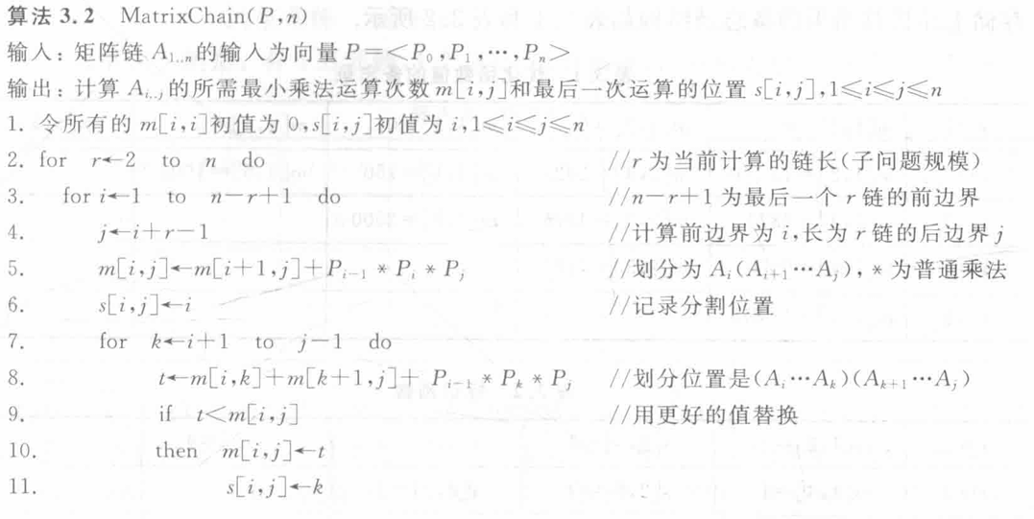
实例：矩阵链相乘
迭代实现

Slide 12
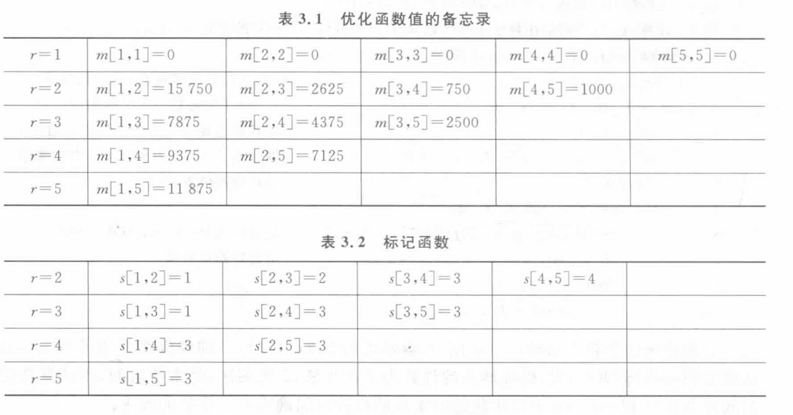
实例：矩阵链相乘

Slide 13
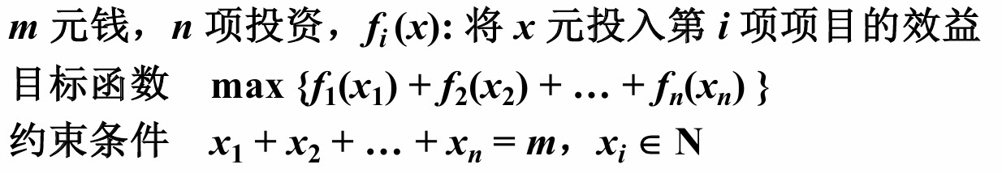
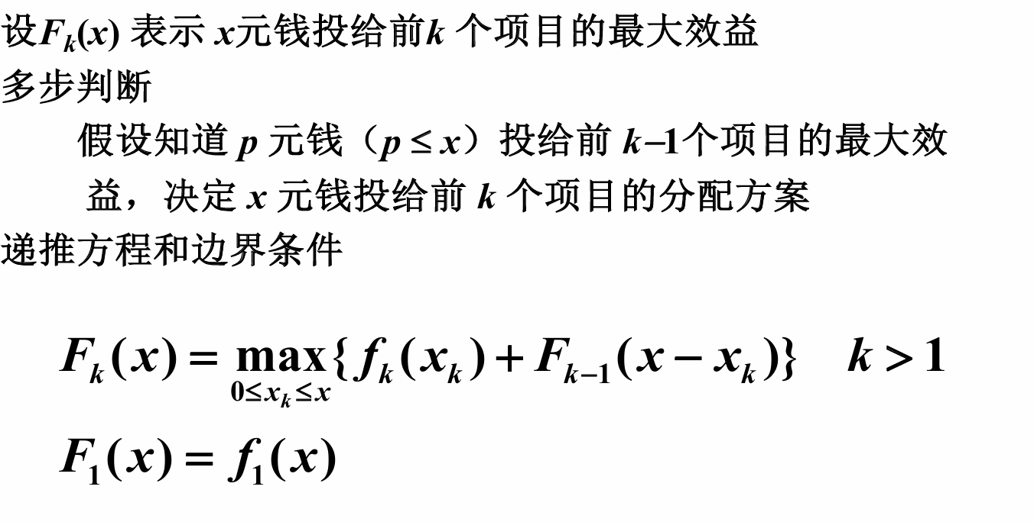
实例：投资问题

Slide 14
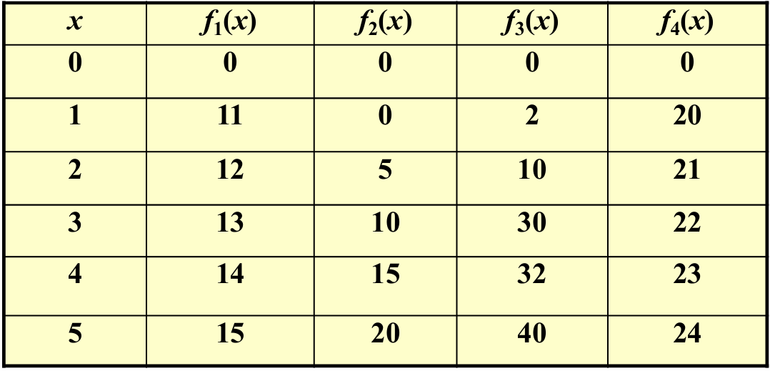
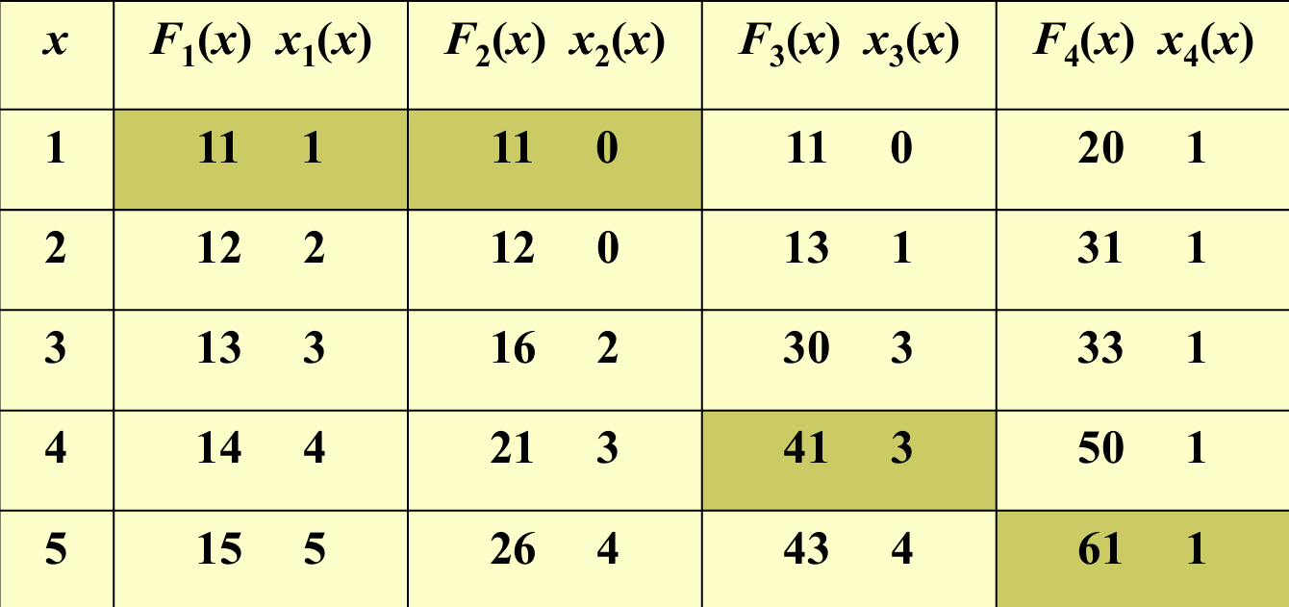
实例：投资问题

Slide 15
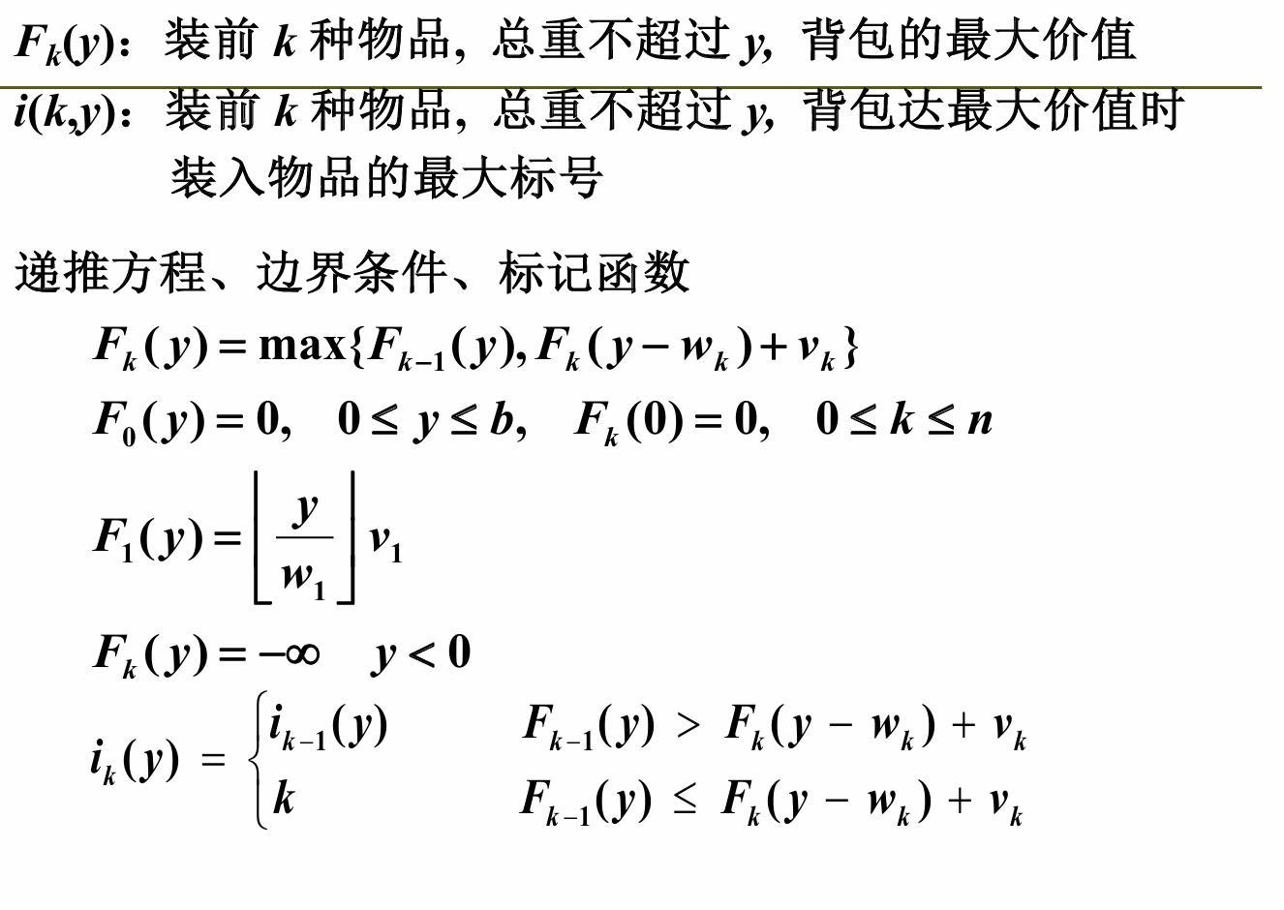
实例：背包问题

Slide 16
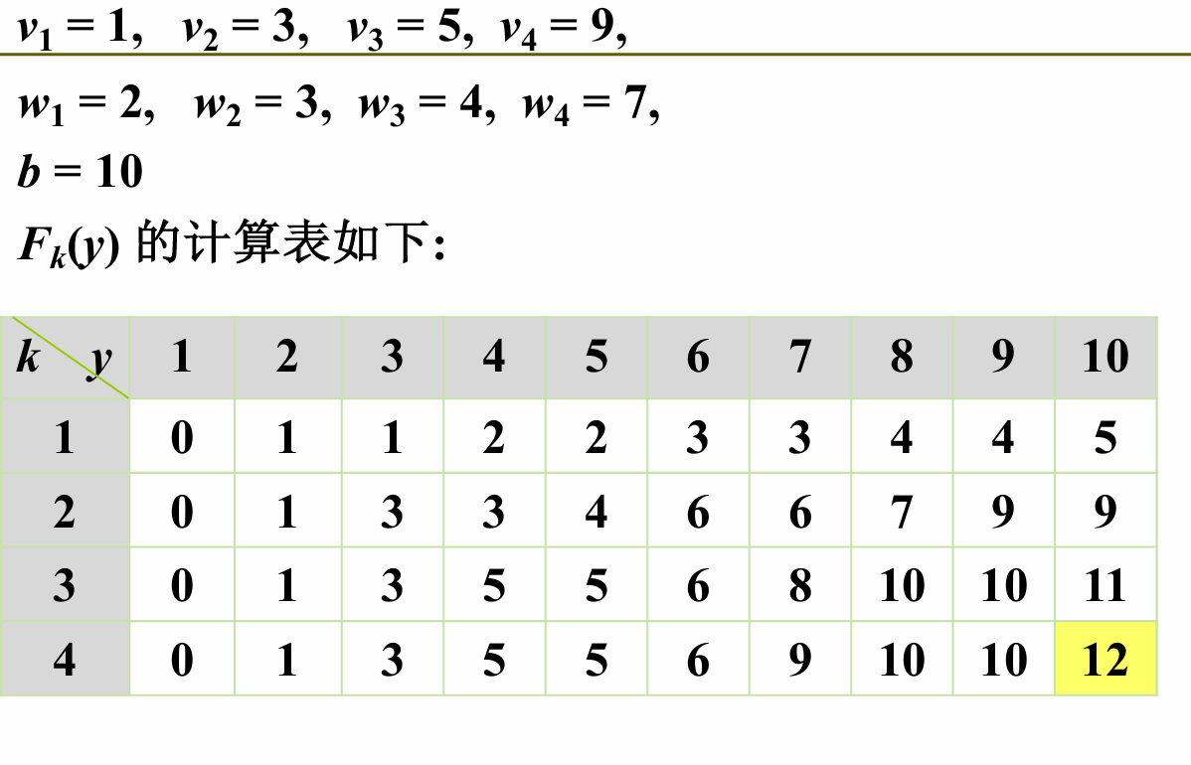
实例：背包问题

Slide 17
谢谢大家！
如有错误或缺漏请指正

